Slide 1
e-sportsプレイヤーの雑談
2023/6/20 DA部 須藤 隼

Slide 2

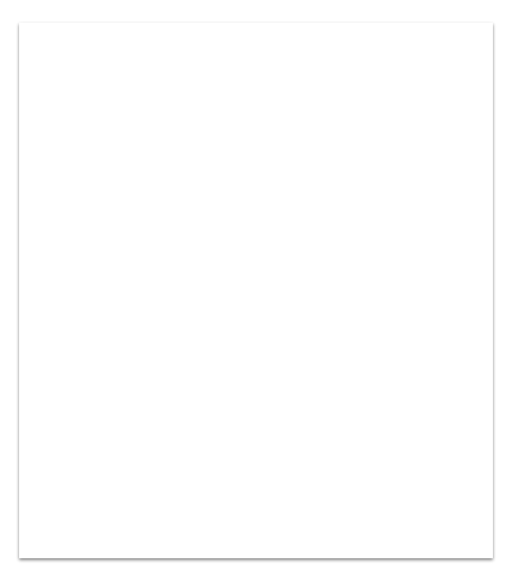
本発表で分かること
説明しないこと：数理的理論
説明すること：
対戦ゲームの仕組み
仕組みの中、プレイヤー目線で考えていること
結論「対戦ゲームでの上手い」って何？
ゲーム観戦の楽しみ方

Slide 3
e-sportsについて

Slide 4
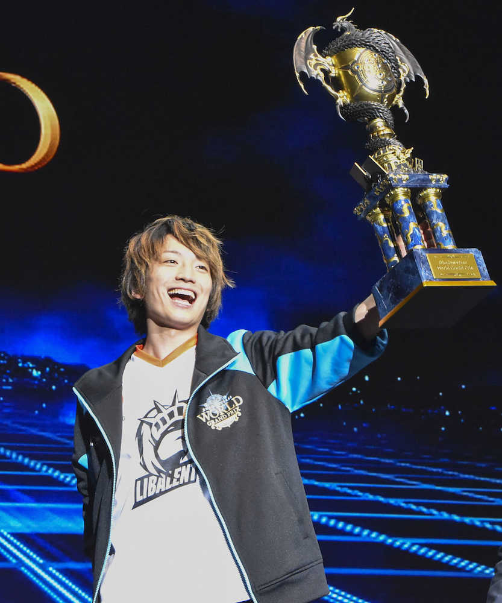
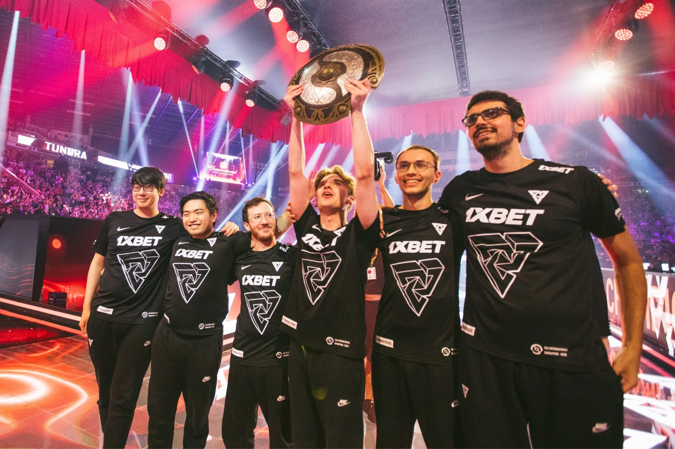
e-sports
賞金1億円以上の大会を持つゲームタイトルは複数

Slide 5
対戦ゲームの駆け引き

Slide 6
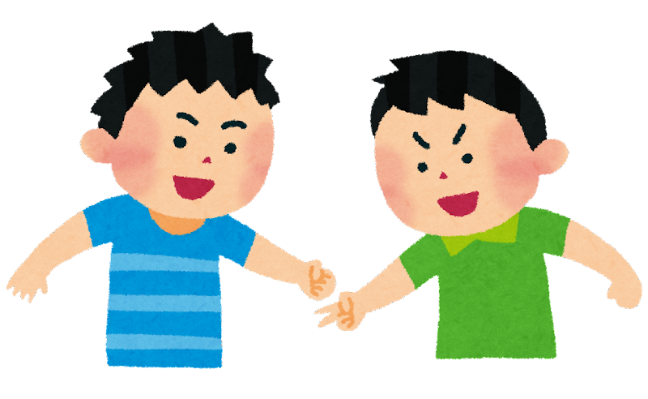
例：じゃんけん
もし相手の手の出し方がチョキ50%、グー・パー25%と事前に分かっている場合
自分の最善手は”その瞬間においては”「グーを100%で出す」

Slide 7
メタ的行動
相手視点に立つと、自分がグーばかり出してくるので、パーの割合を増やそうとする
互いがメタに回り切るのであれば、グー・チョキ・パーを 1/3 で出す
ナッシュ均衡（すべてのゲームの参加者が、一定のルールのもと、自らの利得が最大となる最適な戦略を選択し合っている状態）
が、アクションが複雑であったり、試行回数が少なければ、ナッシュ均衡には到達しない（はず）
グーで勝つと+3点、チョキパーだと+1点、のゲームでのナッシュ均衡の出し方...？

Slide 8
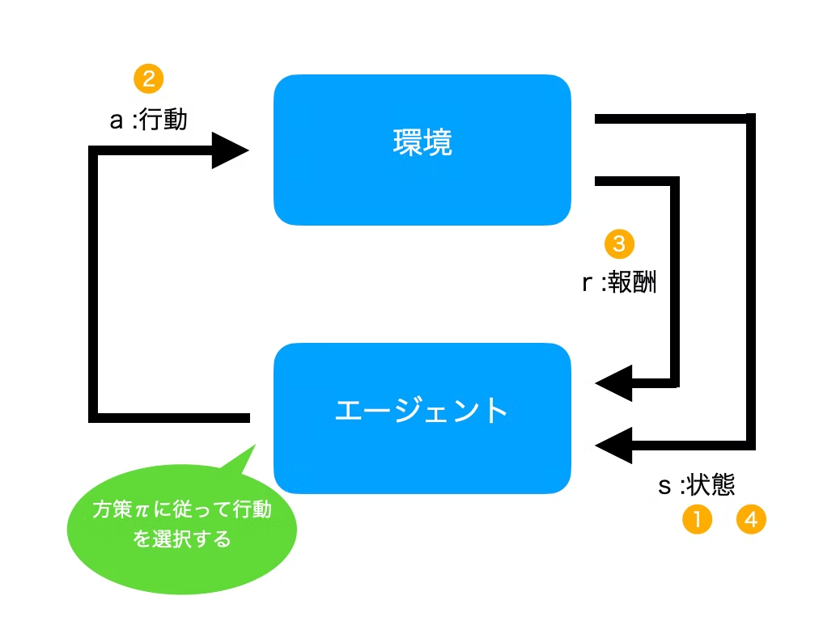
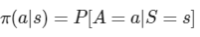
確率的方策
リアルタイム制ゲームにおける方策は確率的方策

Slide 9
相手の方策を知り、自身の方策を更新する
相手の方策 π が[チョキ50%、グー・パー25%]が常に一定であれば、グー100%の方策を取るのが最適
しかし、相手も同様、こちらの方策を探り、方策を更新してくる
方策のアップデートの仕方として
「こちらがグーを多く出していることがバレないようにグーを多めに出す」
「相手の方策のアップデートの仕方（次はパー70%になる、等）を先読みして方策を決定する」

Slide 10
スマブラとは？

Slide 11
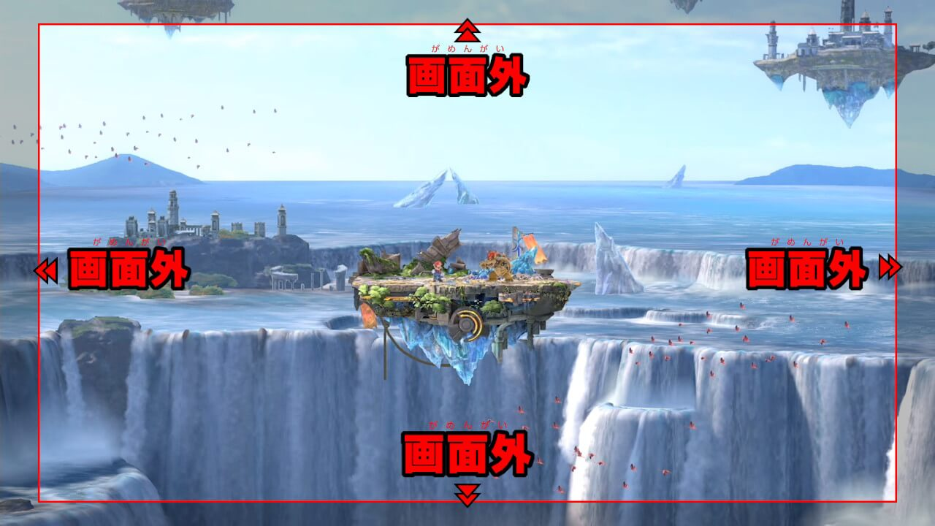
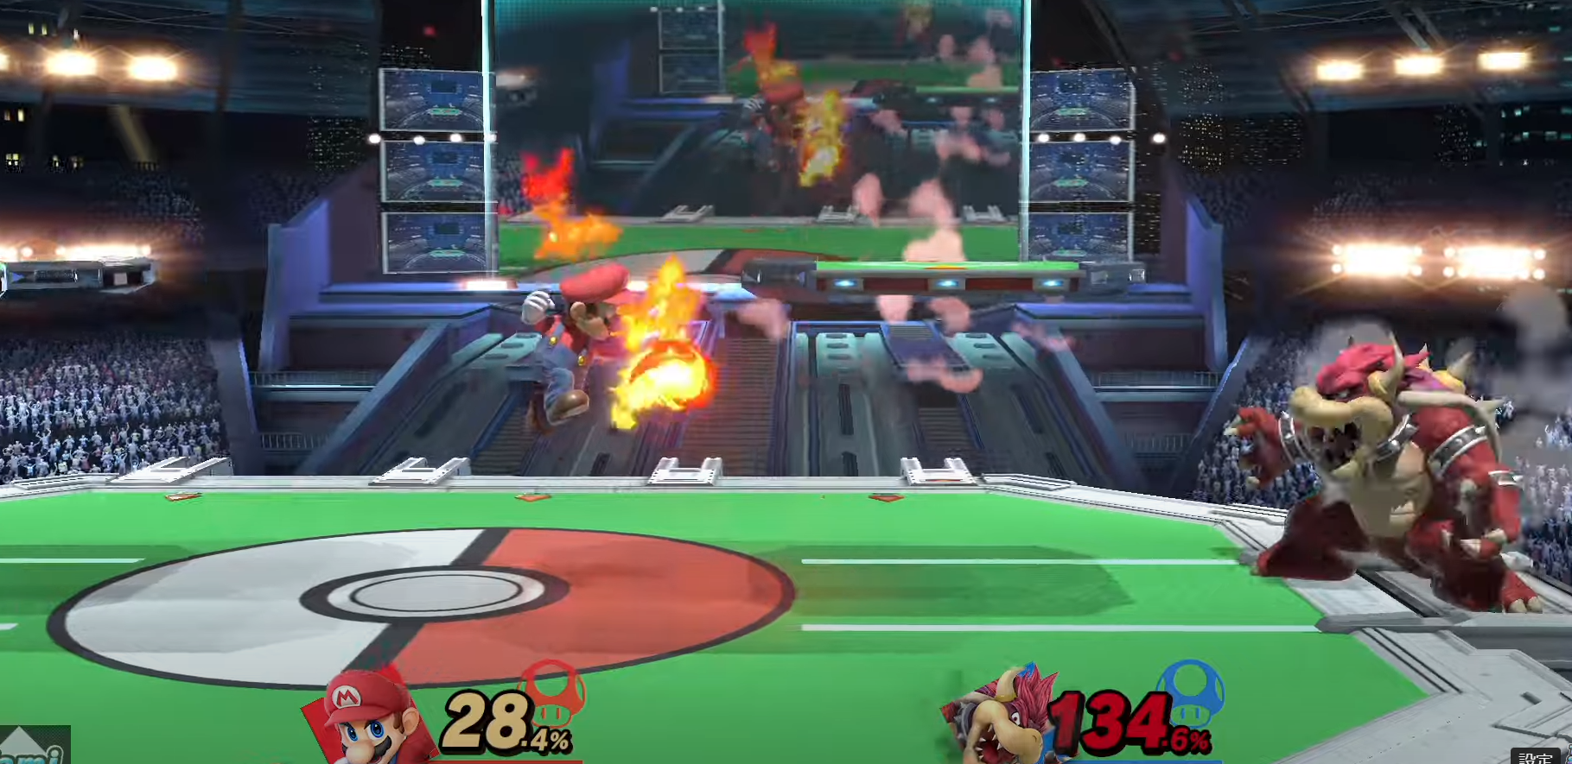
（前提知識）スマブラのルール

Slide 12
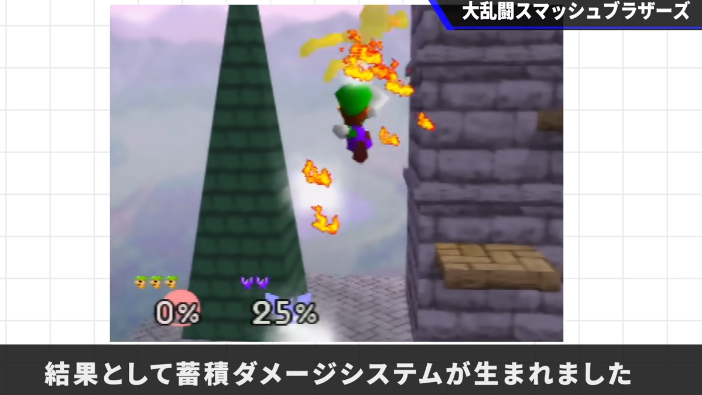
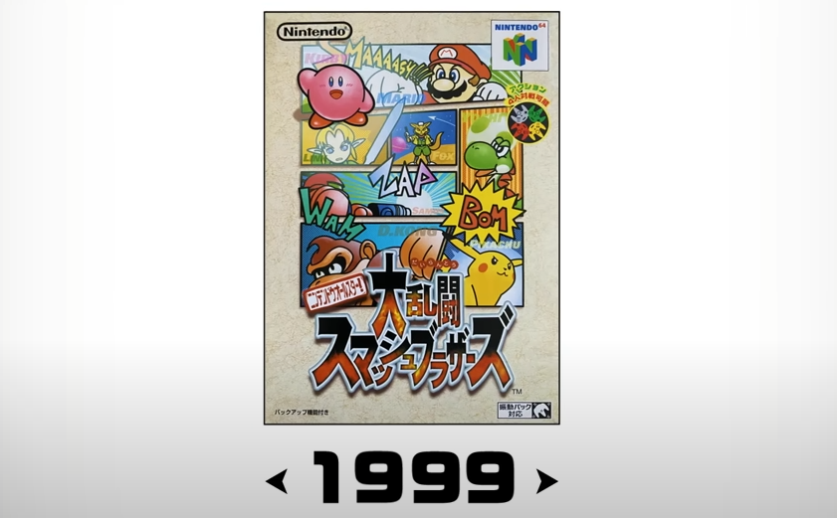
ダメージによって相手の飛び方が変わる
「スマブラは格闘ゲームのアンチテーゼ」と呼ばれる仕組み

Slide 13
（前提知識）スマブラでの選択肢
攻撃
ガード / 回避
掴み
避ける

Slide 14
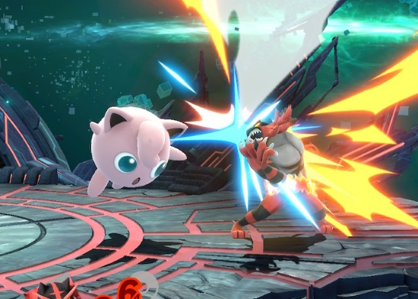
攻撃

Slide 15
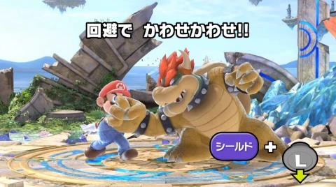
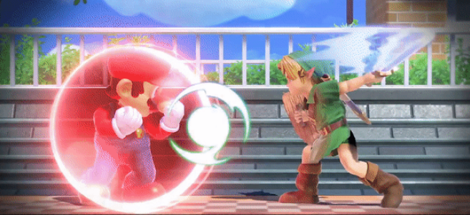
ガード・回避

Slide 16
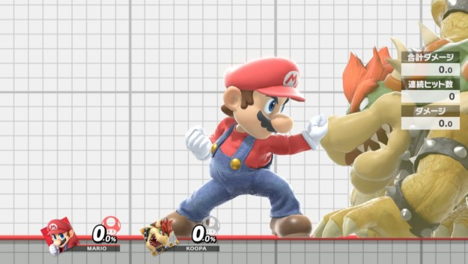
掴み
ガードしている相手に当たる
リーチは短く、攻撃に負けやすい

Slide 17
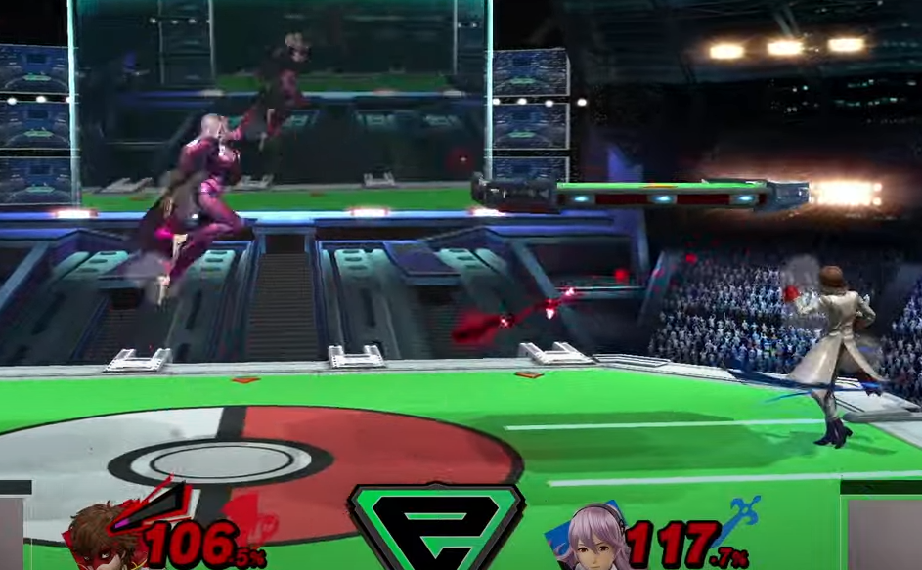
よける
位置で避ける
ジャンプ
後ろに下がる
歩く / ダッシュ

Slide 18
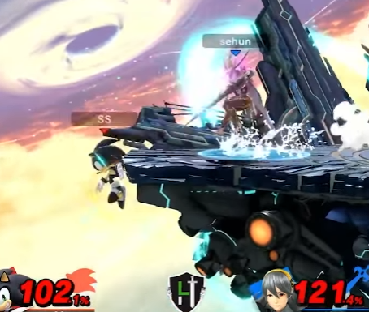
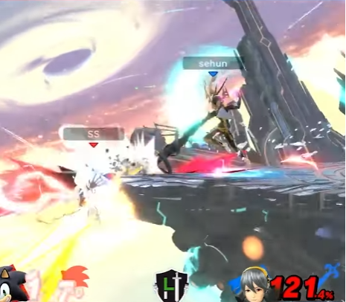
意表を付く
相手が「把握できない」アクションを取る
「自身の方策：状況s でアクションa を取ると大幅なリターンを得られる」ことを相手に知られていない

Slide 19
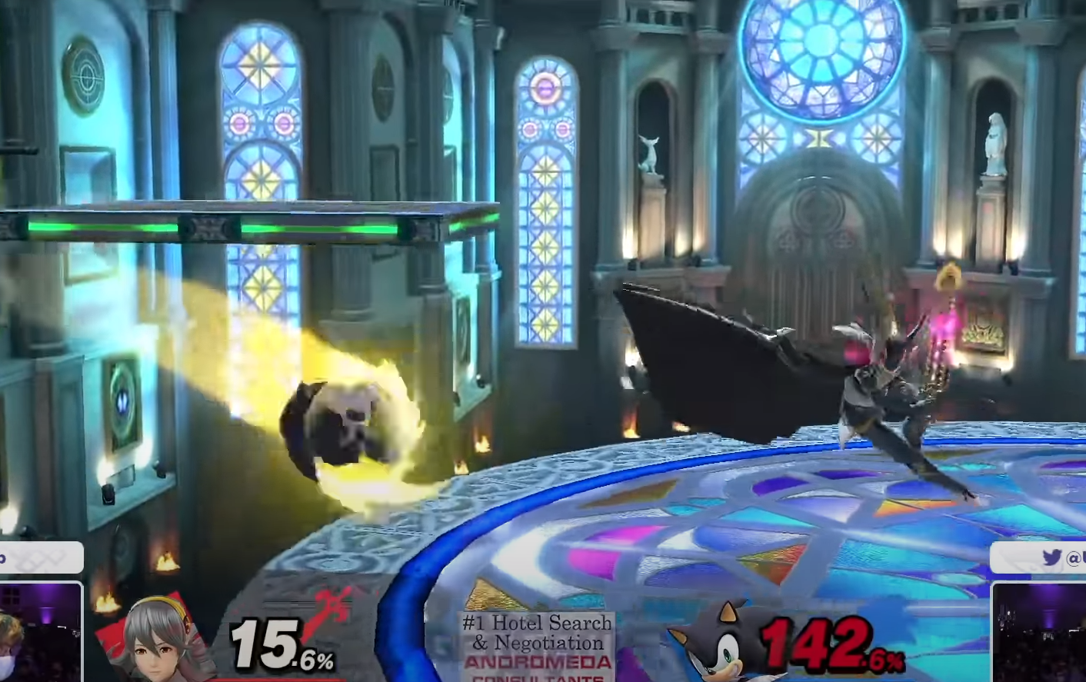
方策をアップデートする
試合中に意表をつかれてしまうシーンや、相手の方策が（自分の把握する）一般的な方策とズレていて、自分に不利に働くケースは多い
方策をアップデートし、相手の方策に合わせる

Slide 20
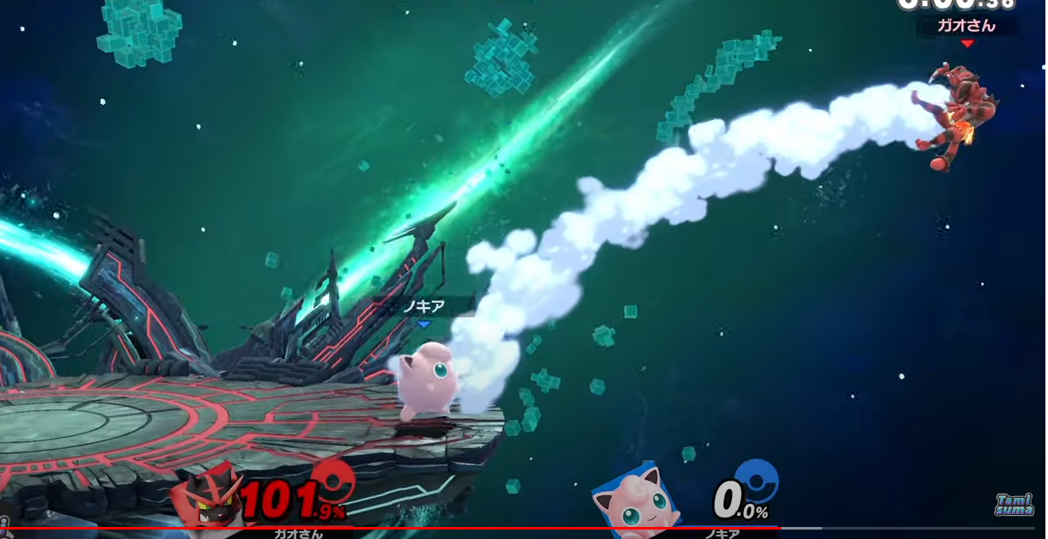
有利な状況を知る

Slide 21
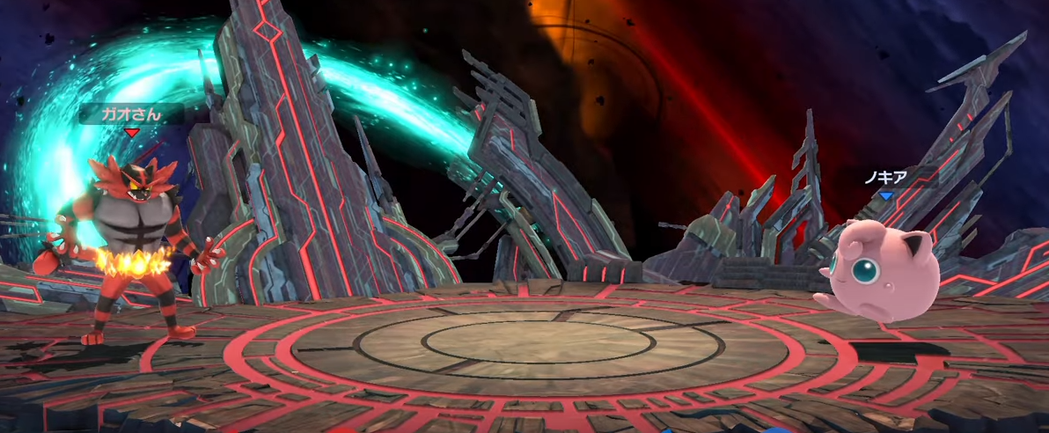
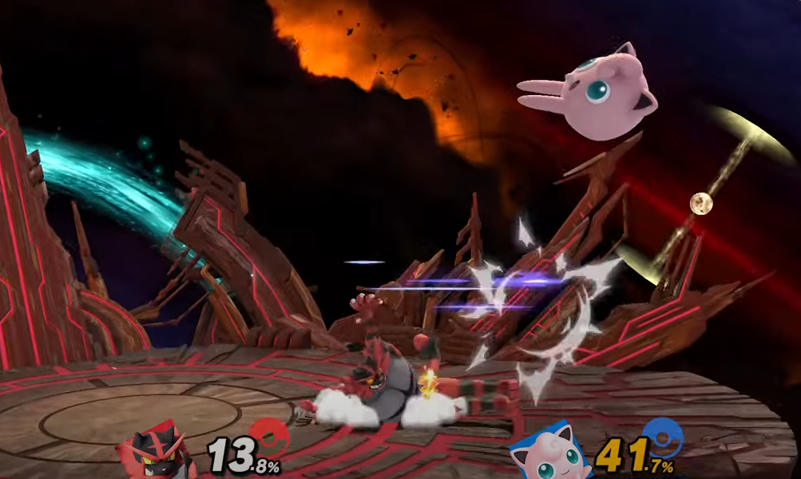
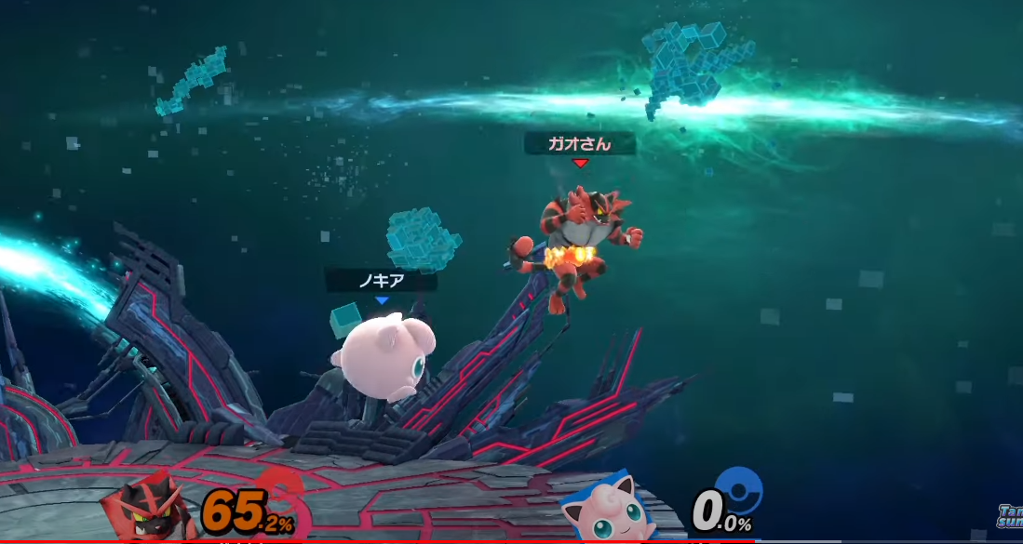
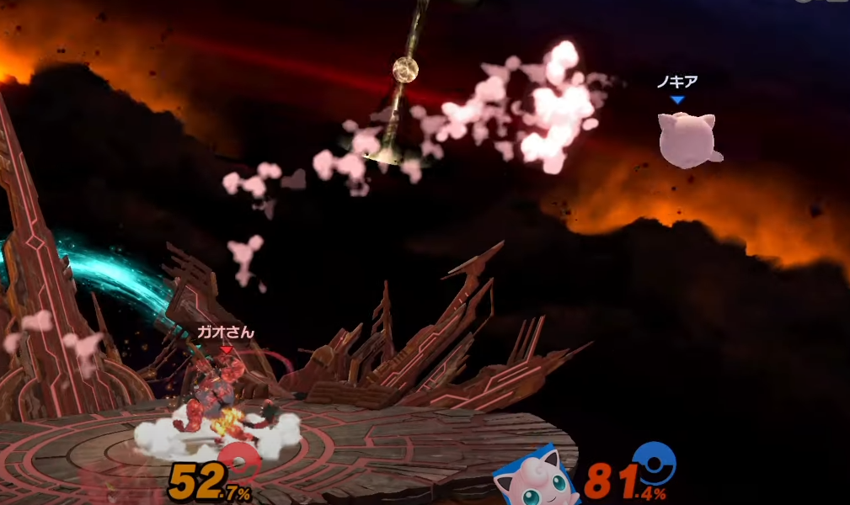
状態遷移

Slide 22
アクションによるリターンを伸ばす
ある攻撃が通った時のリターンを増やす
確定する攻撃で追撃
有利な状態を維持する
攻撃をもらった時のリスクを減らす（＝負のリターンを正方向に増やす）
確定していない攻撃を避ける
不利な状態から五分の状態に戻す

Slide 23
結論：「ゲームが強い」とは何か？
（対戦前）相手の方策を知る
（対戦前）アクションのリターンを伸ばす
（対戦中）ゲームの最中に方策をアップデートできる

Slide 24
ゲームの楽しみ方
純粋にゲームを楽しむ
人との繋がり
成長を実感する
観戦をエンタメの一つとして

